Slide 1
自动化专业概论
蔡远利教授
西安交通大学 自动化学院

Slide 2
本课程的目的与任务
自动化专业的性质与培育目标；
自动化的内容、作用和地位；
自动化科学与技术的发展历史；
自动化科学与技术中的一些基本概念；
自动化的发展概貌、应用领域及展望；
自动化专业的教学与教育内容；
大学学习生活的特点与学习方法。

Slide 3
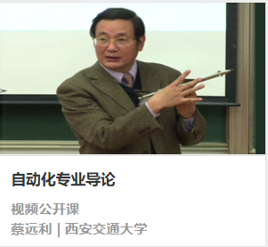
课程安排
教学形式：
课堂教学
专题讲座
实验教学
授课对象：
自动化及相关专业低年级大学生
对自动化专业及教育感兴趣的有关人士
考核方式：
平时作业40%
期末专题70%
课程在线：
（1）http://syxt.xjtu.edu.cn/
（2）http://www.icourses.cn/
（3）http://219.245.40.136:8080/

Slide 4
教材与参考书
200多家高校采用
万百五、韩崇昭、蔡远利. 《自动化（专业）概论》(4th 版)
武汉理工大学出版社， 2019年.
万百五、韩崇昭、蔡远利，《控制论——概念、方法及应用》（第2版），清华大学出版社，2014.7
有些内容初学者比较不易理解
适用于大学学习的整个过程
可以作为在校期间专业学习的导引

Slide 5
主 要 内 容
专业培养目标和人才素质要求
自动化的概念和发展简史
自动控制系统的类型和组成
基本的控制方法
控制和自动化的应用范畴
控制和自动化的展望
自动化类专业的教学安排
学习原理与学习方法

Slide 6
1、自动化专业培养目标和人才素质要求

Slide 7

自动化系统若干实例
服务机器人
水温控制系统
导弹制导系统
自动化指挥系统（C³I系统）
电冰箱、电饭煲、洗衣机等
汽车巡航控制系统
汽车防碰撞系统
汽车自动泊车系统
卫星导航与定位系统

Slide 8

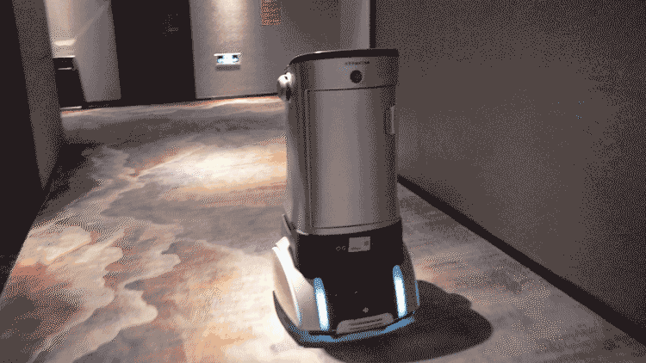
酒店服务器机器人
2020年6月2日入住北京市朝阳区一家酒店的故事：
语音应答系统；
机器人门口电话通知；
物品运输。

Slide 9
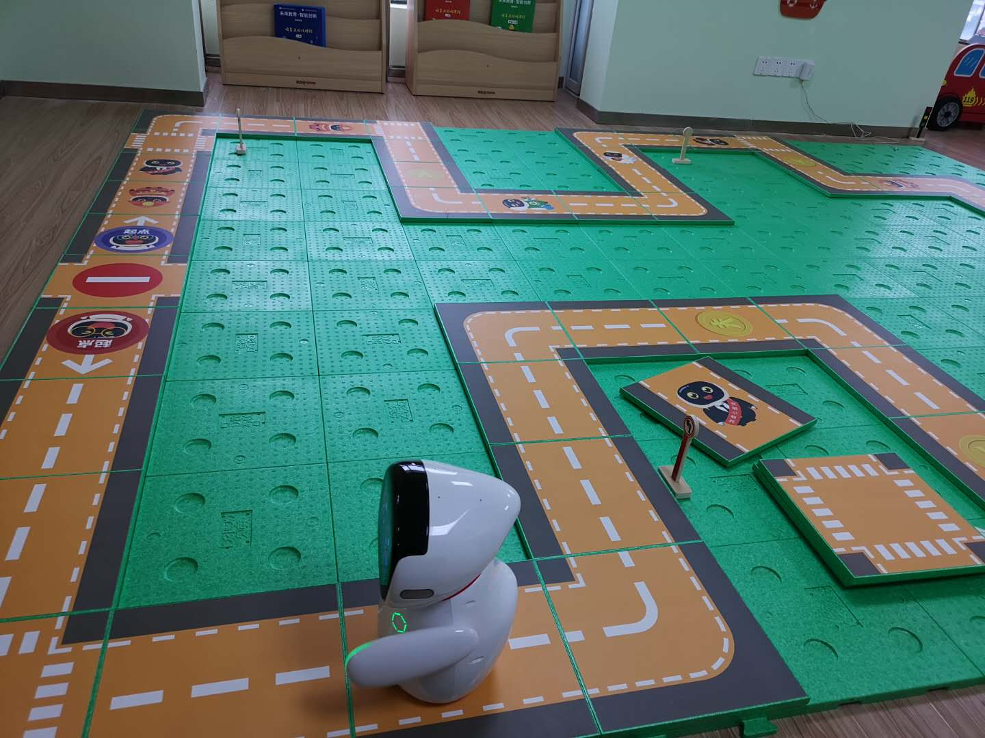

幼儿编程教育机器人

Slide 10

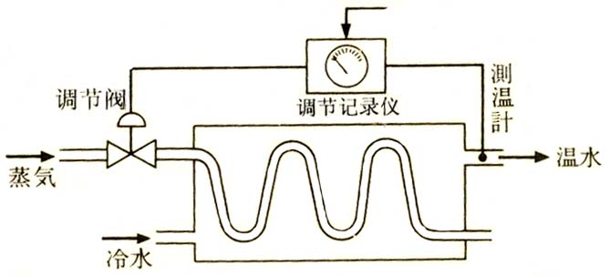
水温控制系统
手动控制
自动控制

Slide 11
导弹制导
1-目标跟踪雷达
2-导弹导引雷达
3-计算机
4-导弹发射架

Slide 12
什么是自动化？
自动化（Automation）是指机器或装置在无人干预的情况下按规定的程序或指令自动地进行操作或运行。
广义上，自动化还包括模拟或再现人的智能活动。
自动化是人类科学与技术高度发展带来的最重要的结晶，是一个国家或社会现代化水平的重要标志。

Slide 13

自动化技术的主要特点
减少或避免繁重的体力劳动，取代或代替部分脑力劳动。
扩展和放大人的功能并创造新的功能，使人从恶劣、危险的工作环境中解放出来 。
可以极大地提高劳动生产率。
扩展人的体力和脑力功能，增强人类认识世界和改造世界的能力。

Slide 14
什么是自动控制？
自动控制（Automatic Control）是关于受控系统的分析、设计和运行的理论和技术，是自动化的核心和基础 。
自动化主要研究的是人造系统的控制问题 ，对于工程系统而言，两者的含义是相近的。
对社会、经济、生物、环境等非人造系统的控制问题，形成了生物控制、经济控制、社会控制及人口控制等分支。

Slide 15
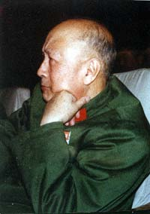
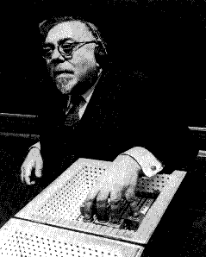
学科指导思想——Cybernetics
维纳1948年创立控制论，他将控制论定义为“研究动物和机器中控制和通信的科学”。
随着计算机技术的高速发展和应用，控制论已经成为研究各类系统中共同的控制规律的科学。
我国著名的科学家钱学森创造性地发展了控制论——工程控制论。

Slide 16
与其他学科的关系
能源、动力、化工、机械等学科主要考虑物质流动与能量交换，本学科主要关注信息获取、信息传播、信息处理、信息存储和信息利用等信息流问题。
与一般的信息学科也不同，本学科面向实际系统，研究信息的获取、处理和利用的方法和技术，特别着重于对系统行为进行干涉与控制以实现人们期望的目标。
本学科用较抽象的方式来研究一切控制系统的信息传输和信息处理的特点和规律，研究不同的控制规律达到不同的控制目的。

Slide 17
自 动 化 的 作 用
提高社会生产率和工作效率；
改善人的生产与生活条件；
节约能源和原材料消耗；
保证产品质量；
改善劳动条件，减轻体力、脑力劳动；
改进生产工艺和管理体制。
自动化是一个国家或社会现代化水平的重要标志

Slide 18
自动化的研究内容
有反馈控制和信号处理两个方面，包括理论、方法、应用、硬件和软件等。
从应用观点来看，研究内容有：
过程工业自动化
机械制造自动化
武器及军事自动化
办公室自动化
家庭自动化等。
主要工具：数学/计算机

Slide 19
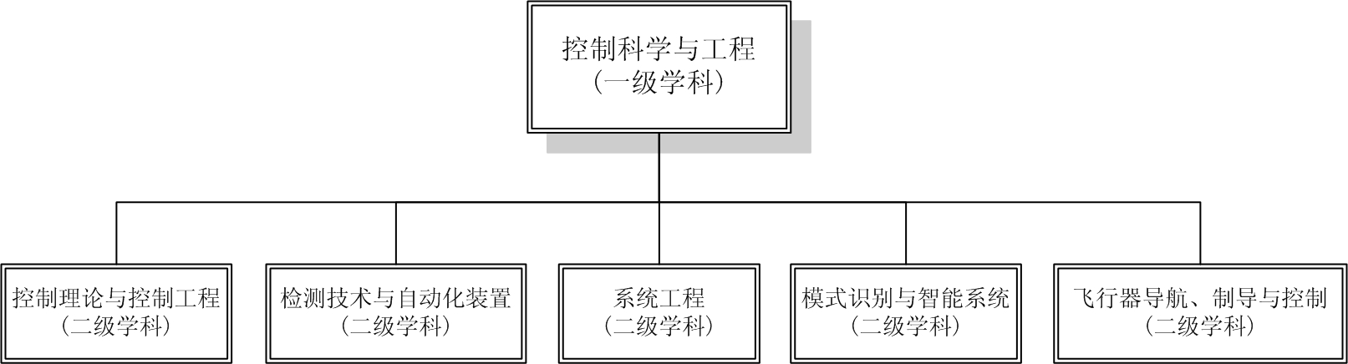
[控制科学与工程]学科组成
自动化专业是一个口径宽、适应面广的专业，具有明显的跨学科特点。对实现我国工业、农业、国防和科学技术现代化、对迅速提升我国综合国力具有重要和积极的作用。

Slide 20
自动化类专业
探测、制导与控制
电力系统自动化
机械制造自动化
化工自动化
冶金自动化
农业机械自动化
指挥自动化
交通管理自动化
办公自动化等
自动化是我国“最大的”专业

Slide 21
自动化专业的培养目标
培养德、智、体全面发展，掌握科学思维方法并具有实际动手能力的控制科学与工程领域的高级专门人才。
在自动控制理论、控制系统分析与设计、工业控制、人工智能、计算机应用、信号处理、系统建模与仿真以及检测技术等方面，掌握坚实的基础理论和系统的专业知识;
具备在工业、农业、交通、能源、国防各部门和行业从事信息及控制系统的设计、分析、集成、管理、维护及开发的能力;
具有创新和开拓精神以及从事科学研究的基本素质。
如何将培养目标具体化、时代化、个性化？

Slide 22
学科属性——技术科学
科学（Science）是指对各种事实和现象进行观察、分类、归纳、演绎、分析、推理、计算和实验，从而发现规律，并对各种定量规律予以验证和公式化的知识体系。科学的任务是揭示事物发展的客观规律，探求真理，作为人们改造世界的指南。
科学
基础科学
技术科学

Slide 23
学科属性——工程技术
技术（Technology）是指人类根据生产实践经验和自然科学原理改变或控制其环境的手段和活动，是人类活动的一个专门领域。技术的任务是利用和改造自然，以其生产的产品为人类服务。
工程（Engineering）是指应用科学知识使自然资源最好地为人类服务的专门技术。
技术
工程技术
农业技术
医疗技术

Slide 24
关键术语
系统（System）是指由相互关联、相互制约、相互影响的一些部分组成的具有某种功能的有机整体。
控制（Control）是指为了改善系统的性能或达到特定的目的，通过信息的采集和加工而施加到系统的作用。
反馈（Feedback）是指将系统的实际输出和期望输出进行比较，形成误差，从而为确定下一步的控制行为提供依据。
调节（Regulation）是指通过系统的反馈信息自动校正系统的误差，使诸如温度、速度、压力或位置等参量保持恒定或在给定范围之内的过程。

Slide 25
相关概念
信息（Information）是指符号、信号或消息所包含的内容，用来消除对客观事物认识的不确定性。
管理（Management）是指为了充分利用各种资源来达到一定的目标而对社会或其组成部分施加的一种控制。
决策（Decision Making）是指为最优地达到目标，对若干准备行动的方案进行选择。

Slide 26
自动化专业人才的素质要求
快速发展的二十一世纪
经济全球化
全球信息化
不断涌现的新成就
新材料、新工艺、新能源
生命科学、信息科学、系统科学、航空与航天
互联网、物联网、AI、ChatGPT等
极大地改变着我们的生产、生活、科学
研究、产品设计与开发等的方式及模式

Slide 27
自动化专业人才的素质要求
至少需要回答：
会不会去做
可不可以做
值不值得做
应不应该做
（1） 认知和技能方面
（2） 思想和情感方面
（3） 意识和意志方面
（4） 其他方面

Slide 28
认知和技能素质要求
①掌握数理等基础理论的原理和方法；
②了解机械、力学、电器、化工等相关学科的一般原理和方法；
③掌握计算机、通信、电子等关联学科的基本原理、方法和应用以及相应的实验仪器和技能；
④掌握控制系统分析和综合（设计）等专业知识和方法；
⑤掌握系统仿真、科学计算、软硬件开发等科学实验方法和技术；
⑥有哲学、方法论、经济学、历史、法律、伦理、社会学、文学、艺术等人文社会科学方面以及军事方面的基本知识；

Slide 29
认知和技能素质要求
⑦具有良好的资料收集、文献检索以及口头表达和书面写作等技巧和能力，并形成很强的自主学习能力；
⑧具有辨证的、逻辑的、形象的和创造的科学思维方式和对事物进行统计、分析、综合、归纳的技能，并形成较强的发现问题、分析问题和解决问题能力；
⑨具有一定的适应、协调、合作、组织和管理能力。

Slide 30
思想和情感素质要求
政治品质
热爱祖国、关心集体、尊敬师长、爱护同志和家人，关心国家大事、时事政治，有较强的法治、法规观念;
思想品质
树立了积极向上的人生观、正确的价值观和辨证唯物主义世界观；
道德品质
有良好的品德修养和文明的行为准则，具有敬业精神和职业道德。

Slide 31
意识和意志素质要求
实践意识
坚持一切从实际出发，不迷信书本、不迷信权威。
质量意识
认认真真做好每一件事，在研制和开发的每一个环节都坚持质量至上的思想。
协作意识
现代科学研究和现代工程已经很少是一个人可以独立完成的了，所以要能与同事协同工作、协调配合。不会和他人协作的工程师，一定不会是一个合格的工程师。
创新与竞争意识
现代社会是充满挑战和竞争的社会，只有那些不断追求新意境、新见解、敢于竞争的人才能把握机遇、走向成功。
坚毅意志
人生路漫漫，每个人在生活、学习和工作中都可能遇到这样或那样的困难和挫折，要敢于面对困难、善于克服困难。

Slide 32
其他素质要求
① 学风上勤奋、严谨、求实、进取；
② 作风上谦虚、谨慎、朴实、守信；
③ 具有健康的心理、务实的心态；
④ 具有健全的体质、良好的体能；
⑤ 拥有旺盛的精力、敏捷的思路。

